Slide 1
Иван Сергеевич
Тургенев

Slide 2
Детство

Slide 3
Молодой офицер Сергей Николаевич Тургенев отличался редкостной красотой

Slide 4
Тургенев окончил университет столь успешно, что ему предложили в нем остаться. Может быть, он и остался бы …

Slide 5
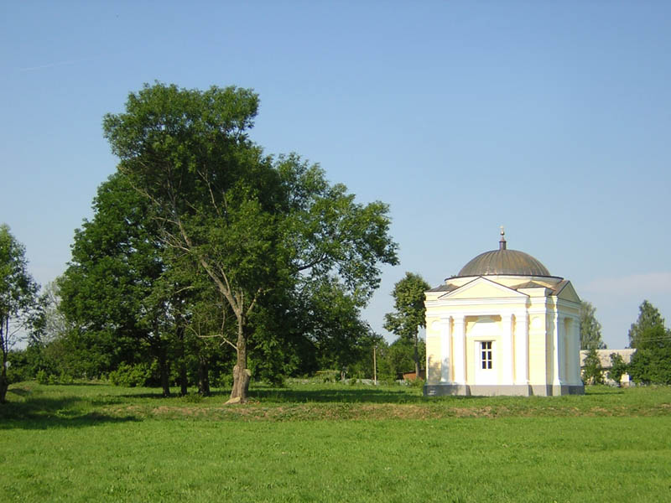
Но, уехав в Спасское-Лутовиново, так увлекся охотой, что диссертации не написал

Slide 6
Полина Виадро. Роковая любовь И.С.Тургенева
Тургеневу только что исполнилось 25, Полине шел 23-й. началось знакомство, время для него сладостное и нелегкое. Он влюблен – она «позволяет себя любить»

Slide 7
Красотою Виардо не славилась, Выступающие вперед губы, большой рот, но замечательные черные глаза – пламенные и выразительные. Волосы тоже как смоль…В разговоре смела, блестяща, жива В нее влюблялись сотнями.

Slide 8
Полина с детства знала театр, росла среди артистов, с шестнадцати лет начала выступать – сначала в Брюсселе, потом в Париже…

Slide 9
Зиму 1844-1845 Виардо вновь пела в Петербурге, вновь виделась и «дружила» с Тургеневым

Slide 10
Франция 1847-1850 гг
С западом у него издавна связывались хорошие воспоминания. Всегда приятно было жить среди культурных, просвещенных людей…

Slide 11
Куртаневель, куда он попал летом 1847 года, - имение Виардо, километрах в шестидесяти от Парижа… Старинный замок.

Slide 12
Он называлш Куртаневель «колыбелью своей славы» ( Самые русские «Записки охотника» принадлежат Франции)

Slide 13
Дела домашние. 1850-1852
Садясь в поезд, думал ли Тургенев, что покидает Запад, Париж, Виардо на целых шесть лет…
Ему шел тридцать шестой год…

Slide 14
Ссылка и воля. 1852-1855 гг

Slide 15
Из бедствующего в неладах с матерью он обратился в первого писателя страны…

Slide 16
Баден. 1861-1864 гг.
К концу 50-х годов у Полины стал пропадать голос…Оставаться в Париже, видевшем ее триумфы не хотелось… Она выбрала Баден. Что-то вновь между ними произошло – сблизило.

Slide 17
Ему хотелось тишины, мира, света – и ему не хотелось России… Освобождавшуюс я Россию приветствовал он всем сердцем. Россия ответила ему свистом.

Slide 18
Буживаль. 1875-1978 гг
Жизнь шла тихая, старчески-размеренная. Видишь его здесь полубольным и грустным, нередко в пледе, медленно прогуливающимся по парку.

Slide 19
Все-таки у Полины он жил барином. За что угодно, только не за материальную, житейскую скудость можно пожалеть старческие годы Тургенева.

Slide 20
Всю жизнь стремился к счастью, ловил любовь и не догнал. Счастья не нашел, смерть встречал в муках…
Умер он 22 августа 1883 года.

